Slide 2
三個面向，讓 File Station 成為你工作上不可或缺的好夥伴
文件協同作業，讓 NAS 成為團隊工作站
資料安全再升級，防止檔案輕易外流
HBS 3 QuDedup 重複資料刪除技術，File Station 幫你還原

Slide 3
文件協同作業 ，讓 NAS成為團隊工作站

Slide 4
三種文件檔案支援更全面
Microsoft Office 文件：編輯及團隊協同作業
Google 文件檔：開啟編輯與轉換格式備份
iWork 文件檔：轉換格式後預覽及編輯

Slide 5
Microsoft Office 文件編輯及團隊協作，操作直覺又便利
QNAP X Office Online

Slide 6
輕輕一點，Office Online完整編輯功能馬上用！

Slide 7
NAS 不只儲存檔案，更是團隊工作站！
檔案即時同步並回存至NAS中
將檔案上傳至 NAS 中
支援多人線上編輯
在 File Station 對 Microsoft Office 文件選擇
「以 Office Online 編輯」
Office Online 最佳效能建議 10 人內同時線上編輯，最多支援 99 人。

Slide 8
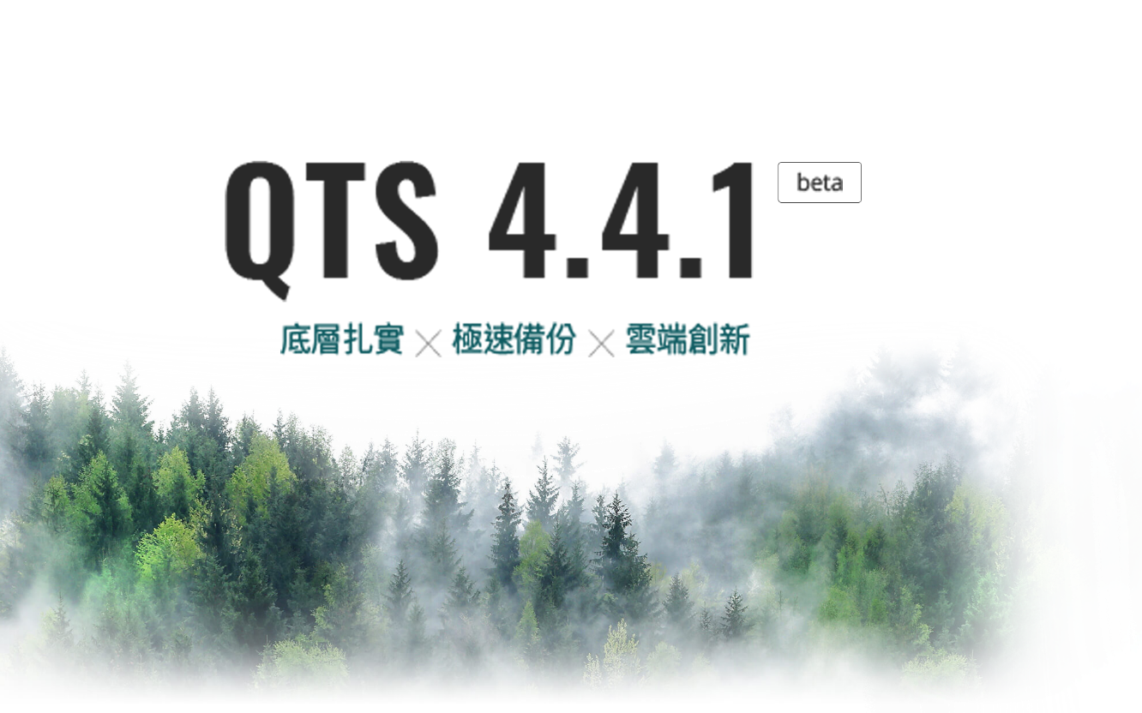
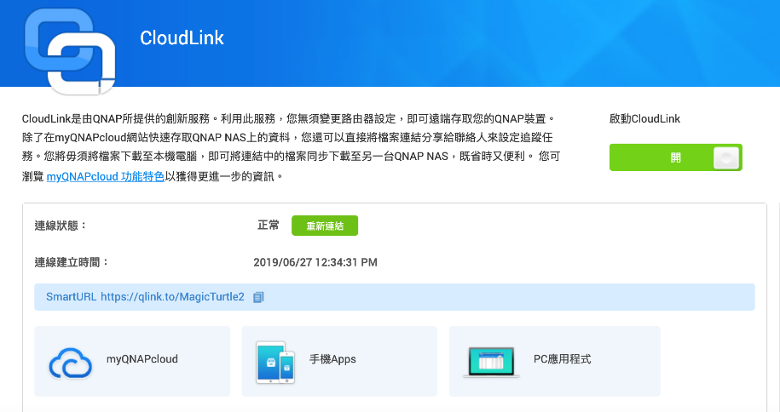
快速設定馬上使用
升級
啟用 CloudLink

Slide 9
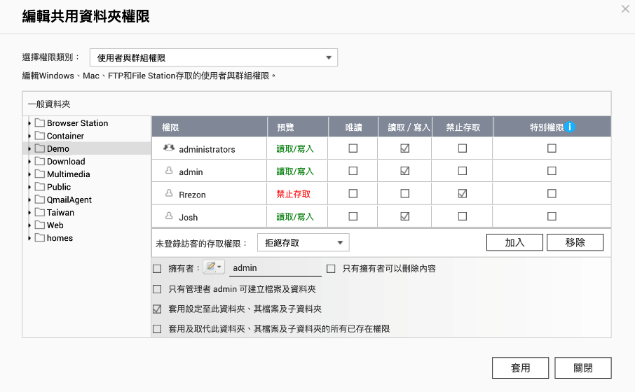
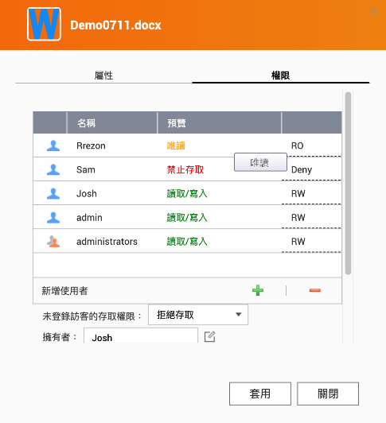
有檔案寫入權限的 NAS 使用者都可共同編輯
利用共用資料夾管理
進階資料夾權限管理
控制台 > 共用資料夾 > 編輯共用資料夾權限
控制台> 共用資料夾 > 啟用進階資料夾權限
File Station > 檔案屬性 > 權限

Slide 10
Google 文件檔 開啟編輯與轉換格式備份

Slide 11
剖析 Google 文件檔
Google 文件檔編輯很方便，但如果透過第三方應用程式開啟時，你會發現…
gdoc
gsheet
gslides
用 CacheMount 掛載後，要怎麼開啟 Google 文件檔？
當我備份時，這些檔案要怎麼備份？
檔案內容 其實是這樣

Slide 12
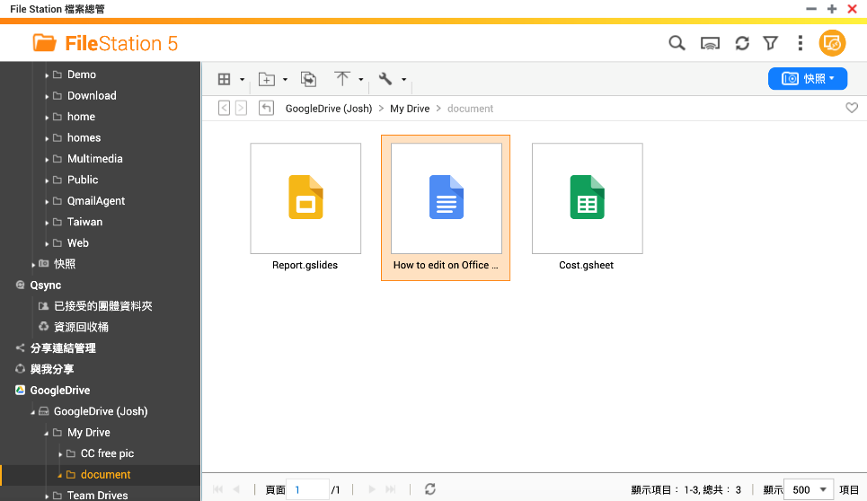
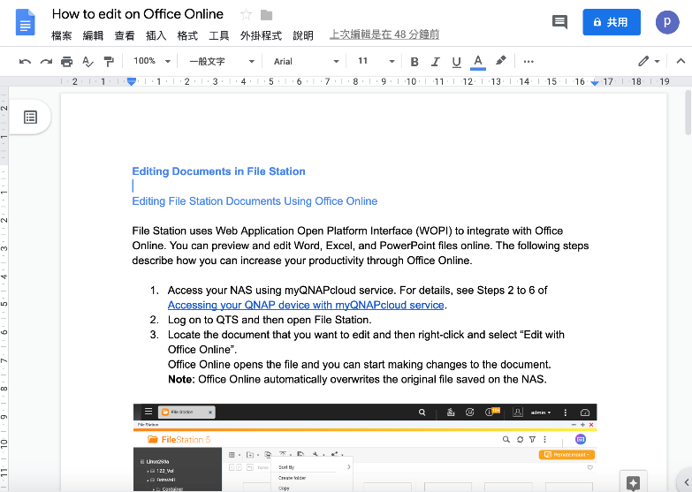
Google 文件檔直接讀取
以 CacheMount 掛載 Google Drive
對 *.gdoc, *.gsheet 及 *gslides 點兩下開啟，即可以瀏覽器開啟 Google 文件，進行預覽與編輯

Slide 13
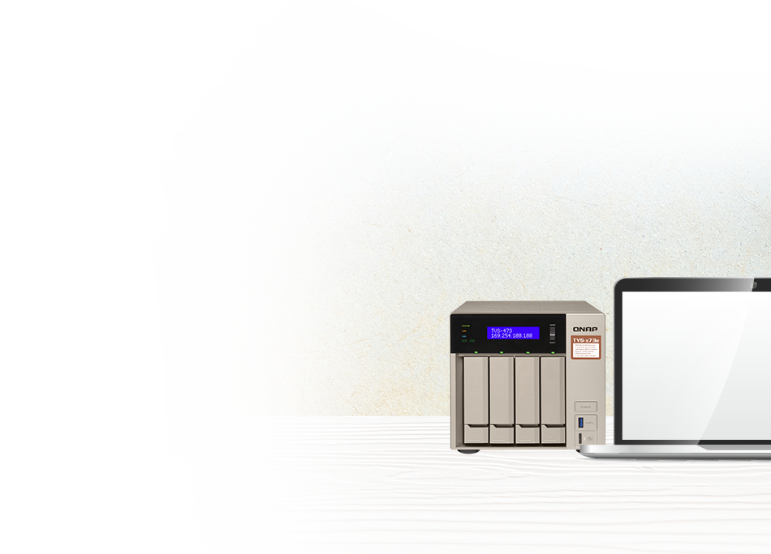
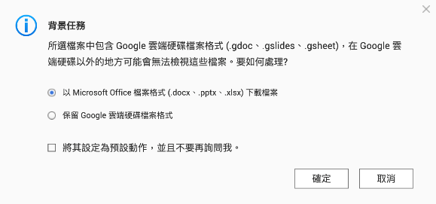
下載成 Office 格式吧！
將檔案移出 Google Drive 時，選擇下載為 Microsoft Office 格式，以進行閱讀、編輯與備份。
.gdoc
.gsheet
.gslides
.docx
.xlsx
.pptx
注意：若您選擇以 Microsoft Office 檔案格式來下載檔案，移動檔案會使來源檔從來源位置中刪除。

Slide 14
iWork 文件檔 轉換格式後預覽及編輯

Slide 15
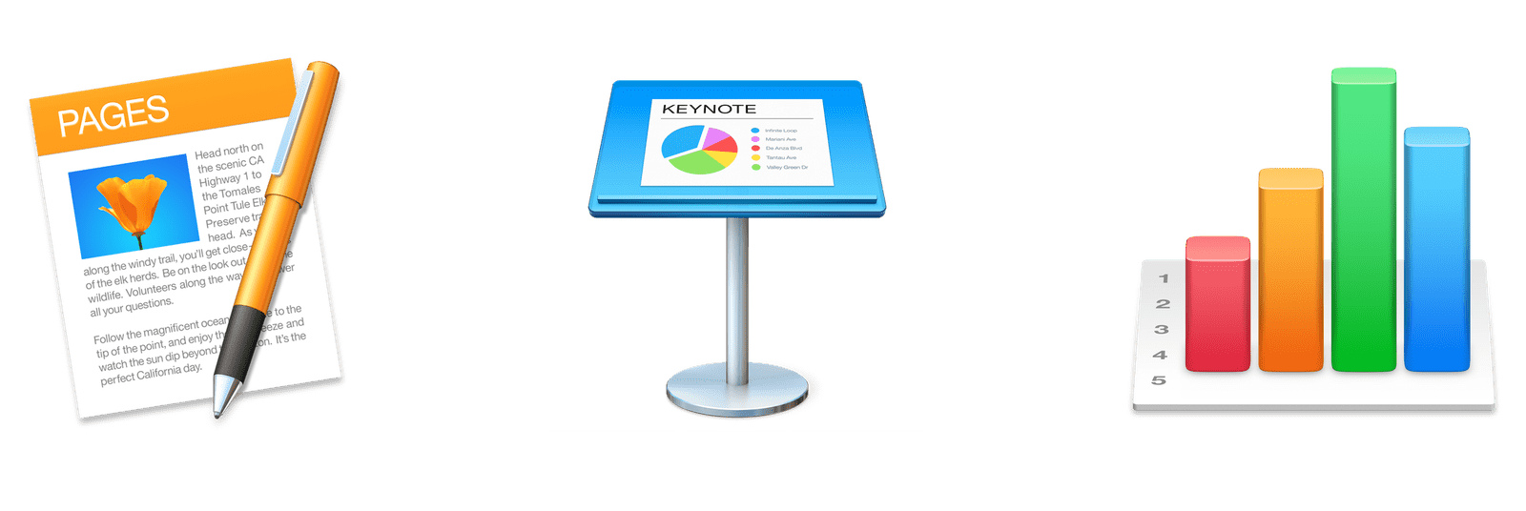
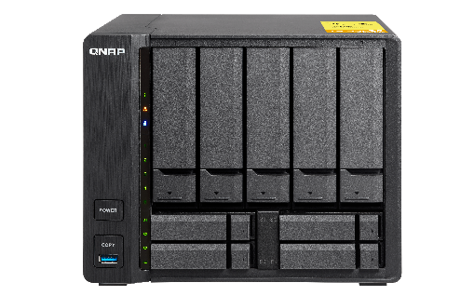
iWork 文件檔只能在 Apple 作業系統存取？
備份到 NAS 後要怎麼讓團隊可以編輯？
備份的 iWork 檔案分享給 Windows 使用者，要怎麼讀取？

Slide 16
轉換成 Office 格式吧！
File Station 整合CloudConvert，讓你的 iWork 檔案輕鬆轉換成 Office 格式，閱讀、編輯、分享超方便
.pages
.key
.numbers
.docx
.pptx
.xlsx

Slide 17
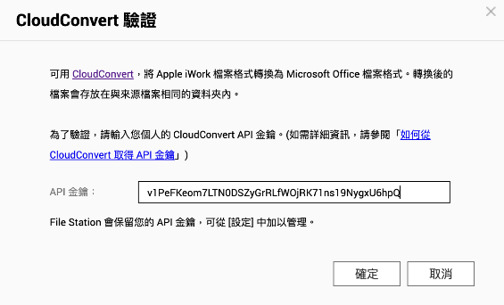
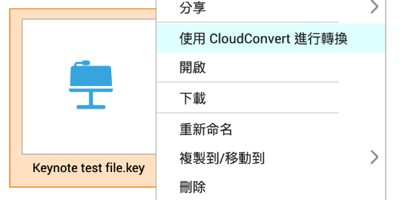
認證 CloudConvert 帳號，開始轉換
1
2
取得您在 CloudConvert 帳號的 API key
在 File Station 進行認證
3
4
開始轉換 iWork 檔案
以 Office Online 開啟編輯

Slide 18
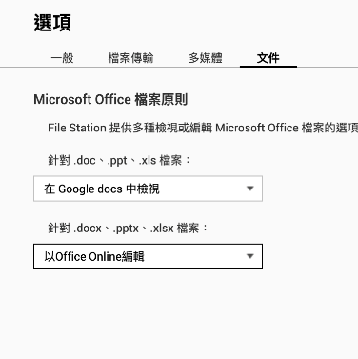
三種文件預覽編輯方式任你選
 | 以 Office Online 編輯 | 在 Google Docs 中檢視 | 以 Google Chrome 擴充功能開啟
必要設定 | 啟用 CloudLink | 啟用 CloudLink | 以 Chrome 瀏覽器開啟，並安裝擴充功能：Office Editing for Docs, Sheets & Slides
支援格式 | .docx, .pptx, .xlsx | .doc, .ppt, .xls .docx, .pptx, .xlsx | .doc, .ppt, .xls .docx, .pptx, .xlsx
支援能力 | 文件共同編輯與同步至 NAS 檔案 | 文件檢視 可轉成 Google 文件進行編輯 | 文件檢視 可轉成 Google 文件進行編輯
到 設定>文件 裡，選擇你習慣的預設開啟方式吧！

Slide 20
資料安全再升級， 防止重要檔案外流

Slide 21
共用資料，安全性很重要！
保護機密，是企業責任
客戶名單、員工個人資料、商務合作契約、尖端技術…
機密外洩，使企業蒙受財務損失、形象受損，還須負起法律責任
GDPR (歐盟個資法) 於 2018 年生效、CCPA (加州消費者隱私法) 將於 2020 年生效。組織如何妥善保護個人資料，須受監管機關監督
個人與家庭，也需要保護機密資料
金融資料、就醫紀錄、個人識別資料、隱私…
若被盜取或濫用，將造成財產、信譽之損失

Slide 22
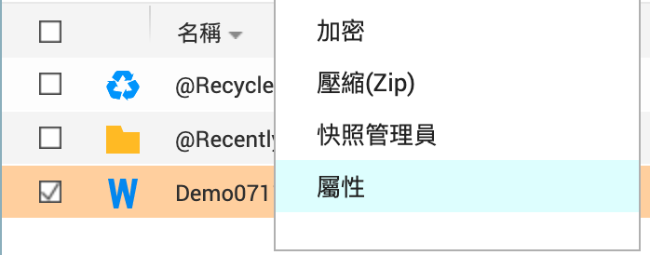
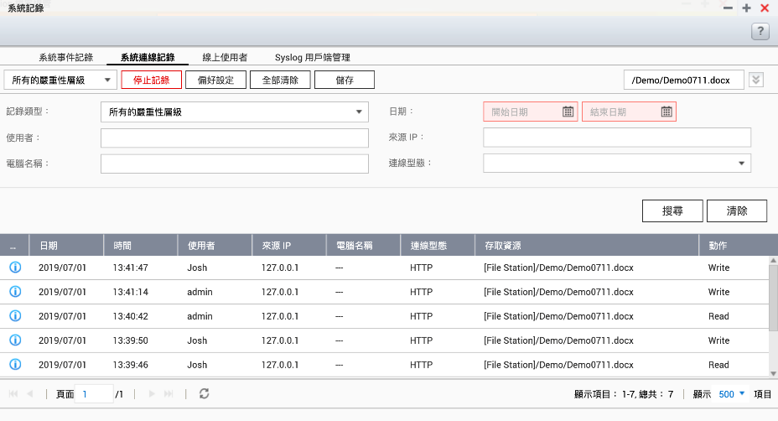
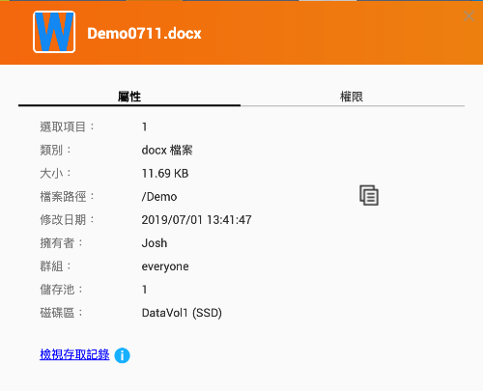
NAS 檔案共用，哪些人看過我的檔案？
1
3
在 File Station 選擇特定資料夾/檔案的屬性
存取紀錄無所遁形
2
檢視存取紀錄

Slide 23
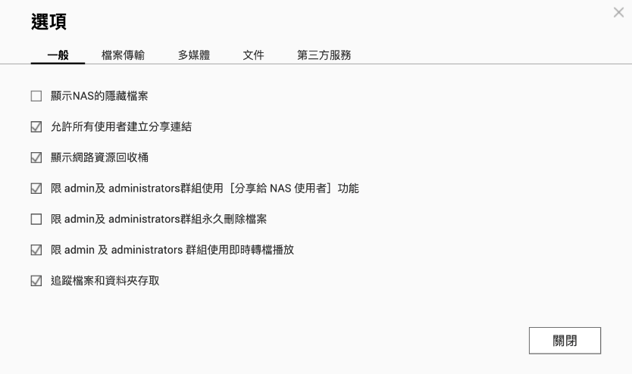
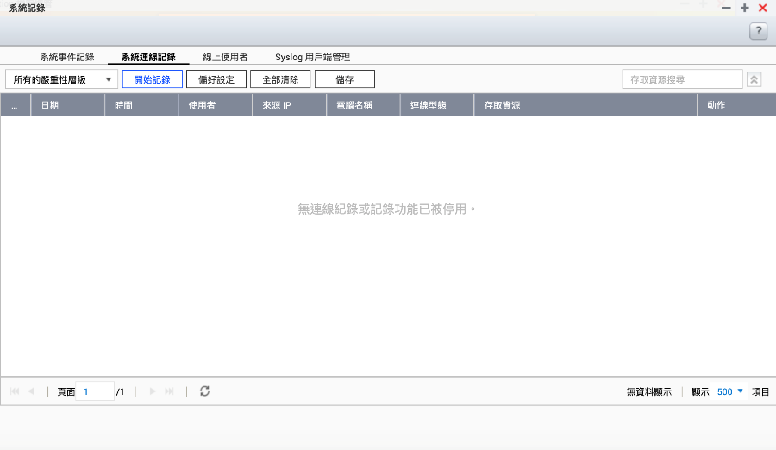
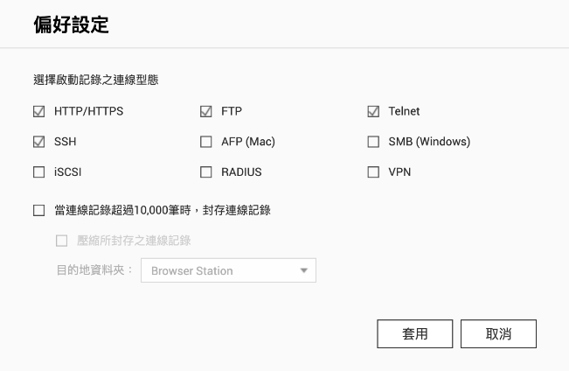
小提醒！記得設定「開始記錄」
記錄檔案操作可能會對系統產生負擔，造成效能影響
File Station > 設定
控制台 > 系統記錄 > 系統連線紀錄
1
點選「開始記錄」
2
選擇要記錄的項目

Slide 24
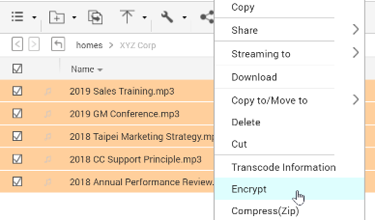
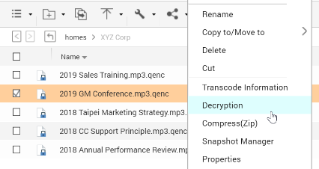
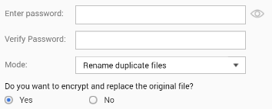
QENC 檔案加密，安全升級
Step 1.
選取檔案、右鍵即可看到加解密選項
Step 2.
輸入密碼：最多 32 字元，允許特殊符號
Step 3.
加密完成，副檔名變成：.qenc

Slide 26
HBS 3 QuDedup 重複資料刪除技術 讓 File Station 幫你還原

Slide 27
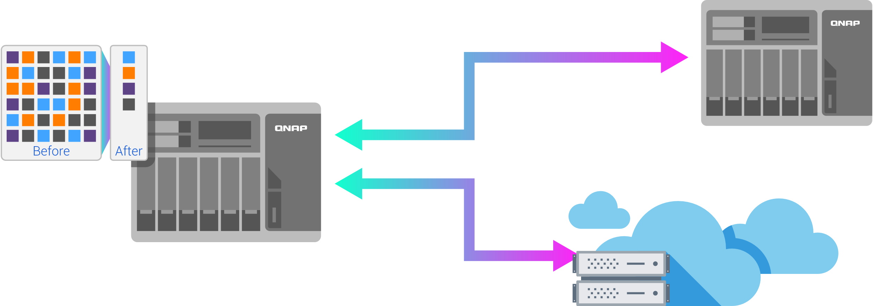
HBS 3 QuDedup ，資料減量，小就是快！
虛擬機映像檔 大小​ | 去重複化後檔案 大小 | 資料 壓縮比
15.48 GB​ | 7.59 GB​ | 2.04:1​
來源端 (Source-side) 重複資料刪除架構
三大優勢
頻寬佔用減量
空間佔用減量
支援多種 雲服務
註：此數據為單一虛擬映像檔去重複化後的資料壓縮比
01
頻寬佔用減量
02
空間佔用減量
03
支援多種雲服務
註：QuDedup 目前僅支援 Intel 及 AMD 處理器 NAS 機種。

Slide 28
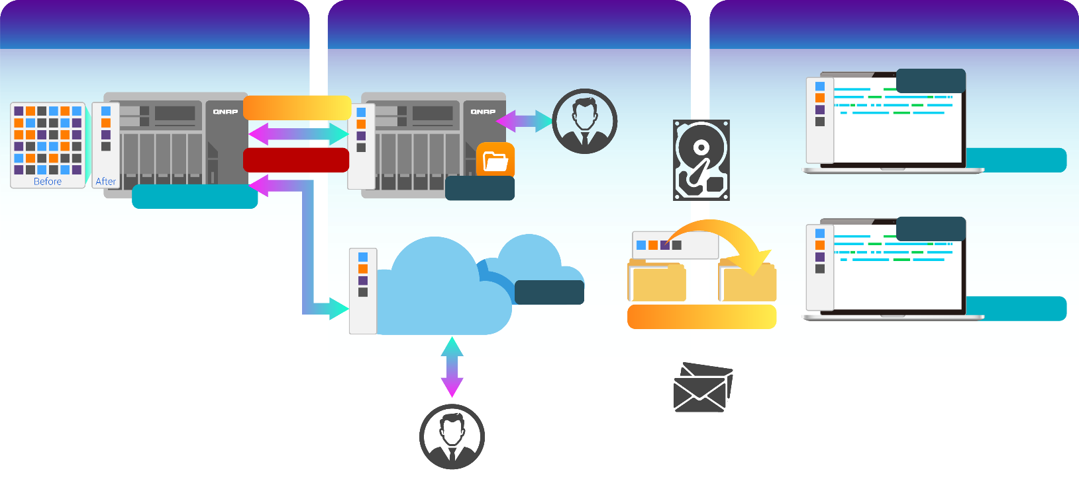
備份資料異地還原，隨處取用
透過 HBS 還原
遠端存取
分享備份，隨選還原
.qdff
備份 / 還原
TCP BBR
遠端 NAS 存取
東京
台北
.qdff
.qdff
.qdff
CIFS / FTP / WebDAV
上海
雲端存取

Slide 29
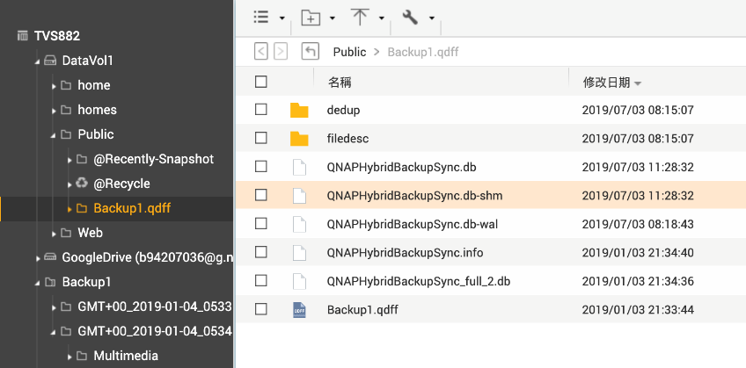
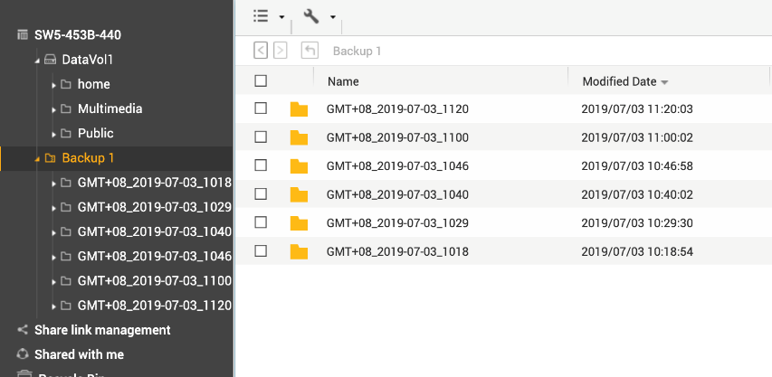
用 File Station 先檢視版本再還原
已經去重複化了，難道要全部還原才能看到檔案？
先檢視，再選擇你要的版本及檔案進行還原吧！
NAS 須安裝最新版 HBS 3
Before
After
多版本備份檢視
備份檔案可支援單資料夾、單檔還原
去重複化的備份內容無法直接檢視

Slide 31
File Station 是你工作上不可或缺的好夥伴
©2019著作權為威聯通科技股份有限公司所有。威聯通科技並保留所有權利。威聯通科技股份有限公司所使用或註冊之商標或標章。檔案中所提及之產品及公司名稱可能為其他公司所有之商標

